Slide 1
Disusun oleh : Fernanda Dias Pahlevi Tegar Panemuan
RANGKAIAN TERINTEGRASI

Slide 2
RANGKAIAN TERINTEGRASI
Pengertian Rangkaian terintegrasi adalah rangkaian aplikasi yang terbentuk dari berbagai macam gerbang logika dan dapat merupakan kombinasi dari satu jenis gerbang logika atau lebih.

Slide 3
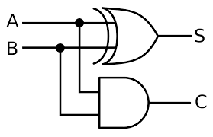
RANGKAIAN TERINTEGRASI
Contoh Rangkaian Terintegrasi :
Half Adder / penjumlahan paruh adalah untai logika yang keluarannya merupakan jumlah dari dua bit bilangan biner.

Slide 4
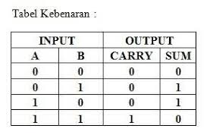
RANGKAIAN TERINTEGRASI
Half Adder / penjumlahan paruh
A’B + AB’ = A  B
C = AB
S = Sum,
hasil jumlah
C = Carry,
sisa hasil jumlah

Slide 5
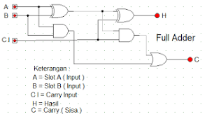
RANGKAIAN TERINTEGRASI
Full Adder / penjumlahan penuh adalah untai logika yang keluarannya merupakan jumlah dari tiga bit bilangan biner.

Slide 6
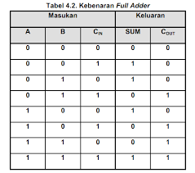
RANGKAIAN TERINTEGRASI
Full Adder /
penjumlahan penuh
S = A  B  C
C = AB + AC + BC
S = Sum, hasil jumlah
C = Carry, sisa hasil
jumlah

Slide 7
RANGKAIAN TERINTEGRASI
Rangkaian Full adder dapat juga dibangun dari 2 buah rangkaian half adder.

Slide 8
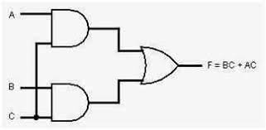
RANGKAIAN TERINTEGRASI
Kombinasi Rangkaian Logika

Slide 9
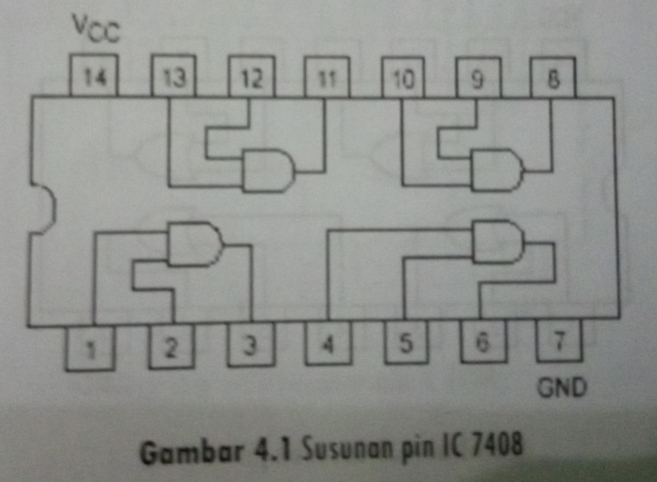
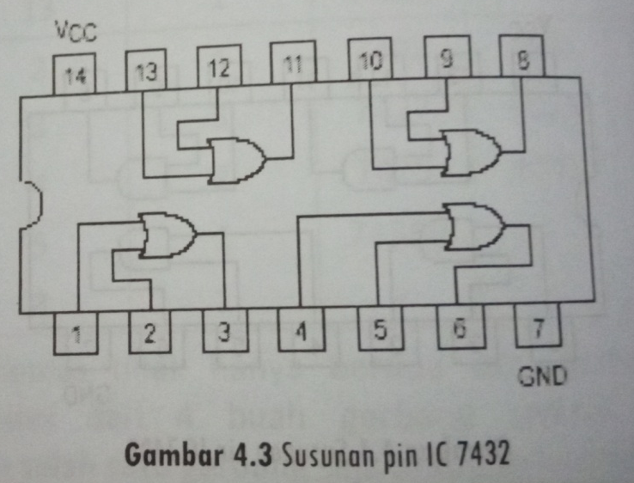
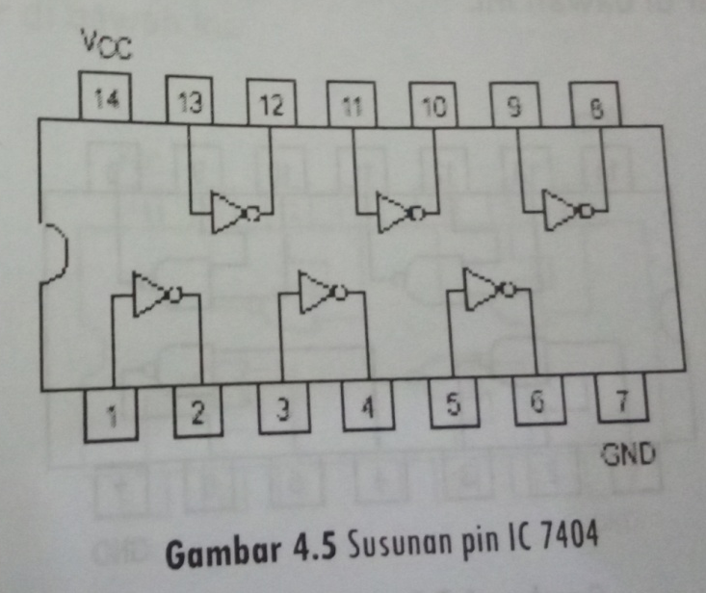
Simulasi gerbang logika dasar dengan rangkaian terintegrasi

Slide 10
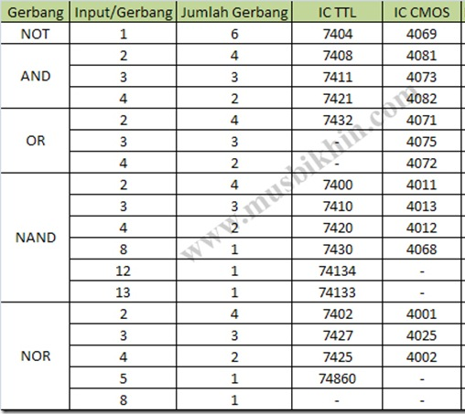
Simulasi gerbang logika dasar dengan rangkaian terintegrasi

Slide 11
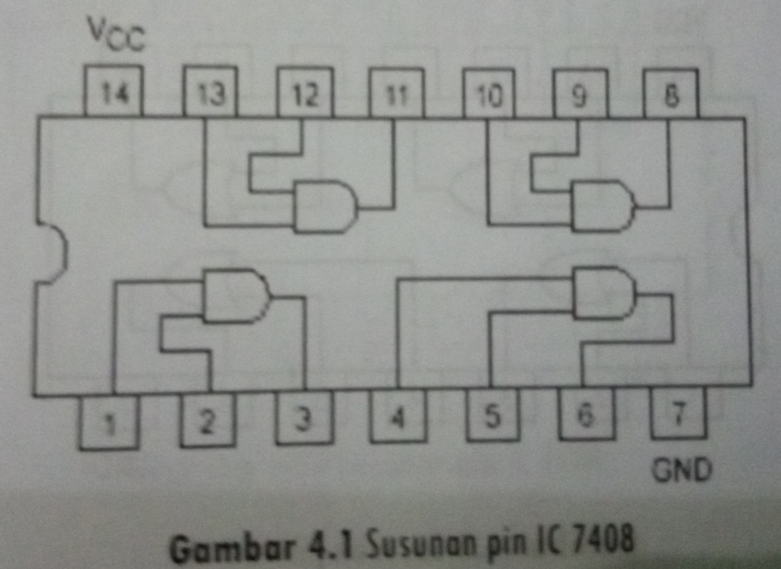
RANGKAIAN TERINTEGRASI GERBANG AND
IC 7408

Slide 12
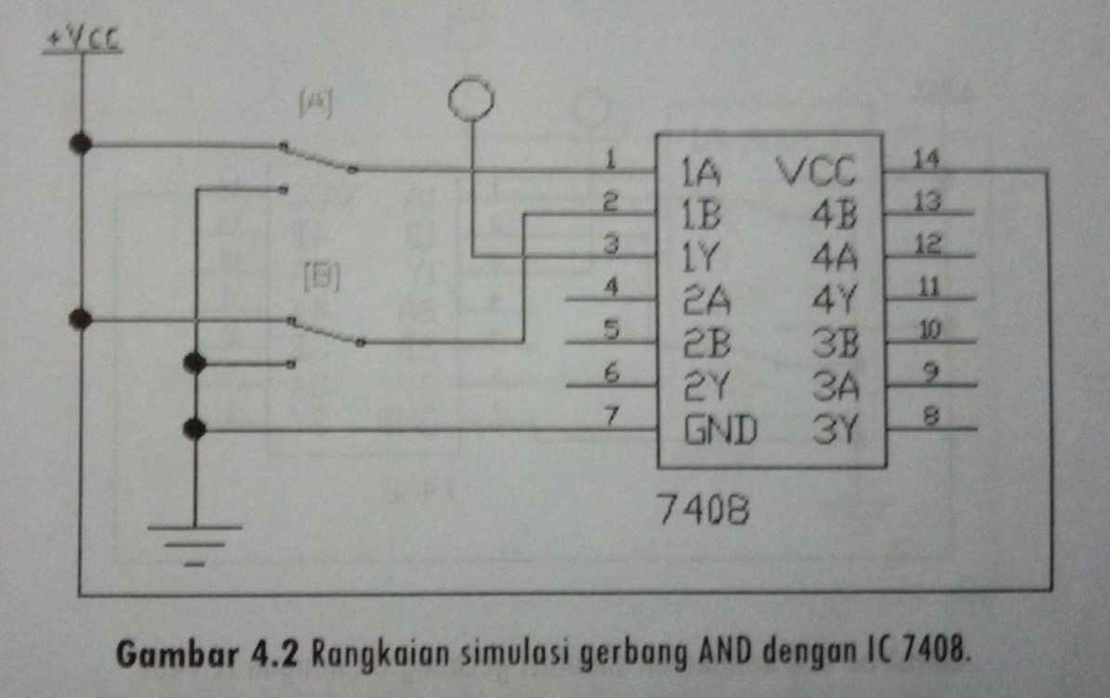
Contoh

Slide 13
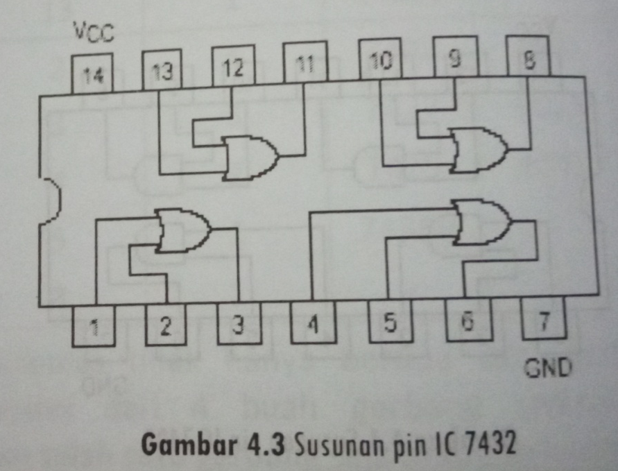
RANGKAIAN TERINTEGRASI GERBANG OR
IC 7432

Slide 14
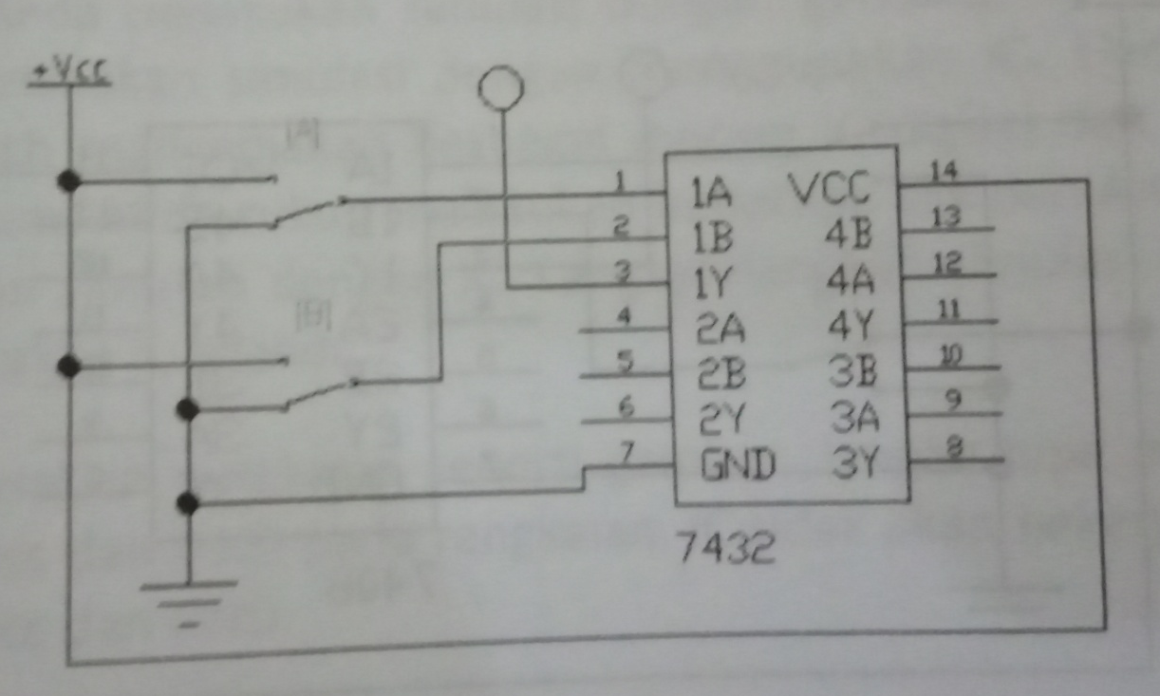
Contoh

Slide 15
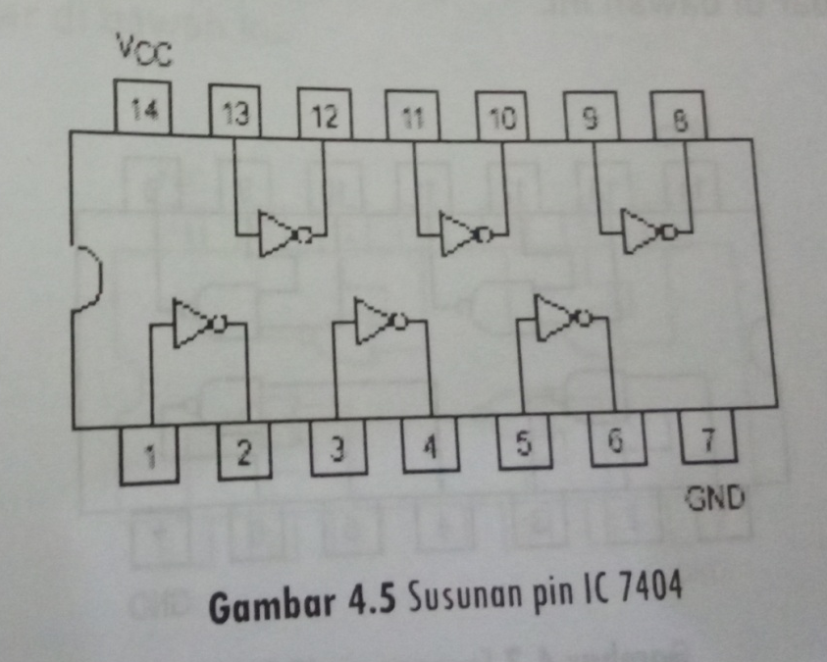
RANGKAIAN TERINTEGRASI GERBANG NOT
IC 7404

Slide 16
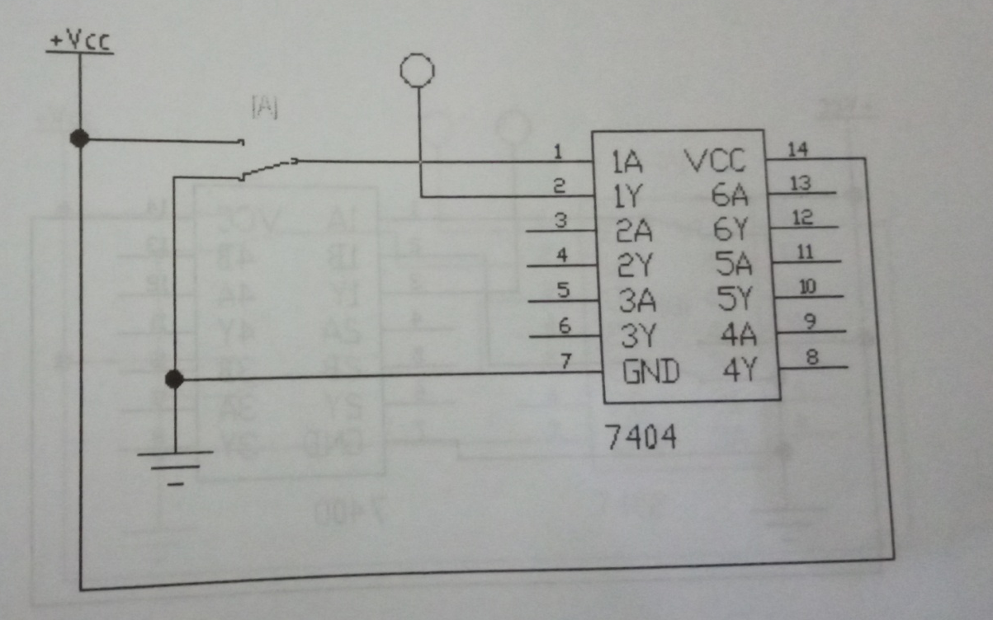
Contoh

Slide 17
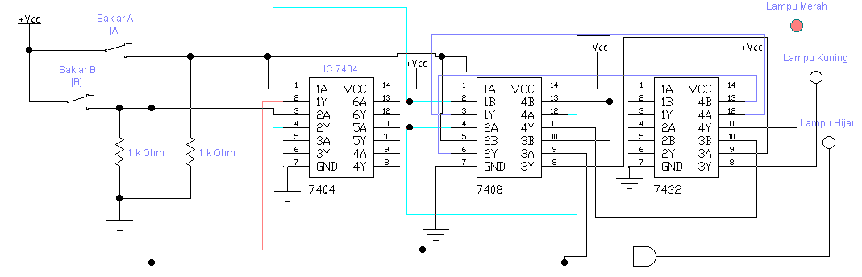
PENERAPAN

Slide 18
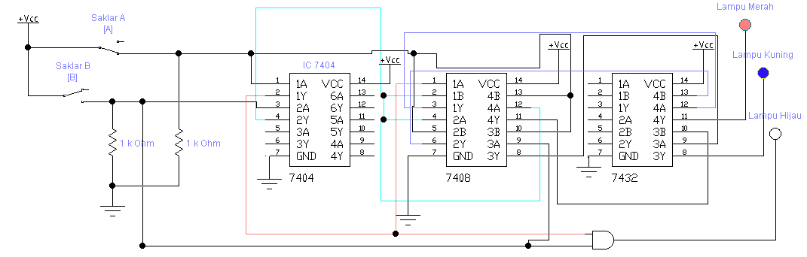
PENERAPAN

Slide 19
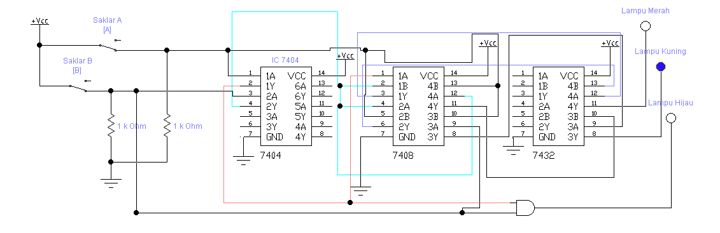
PENERAPAN

Slide 20
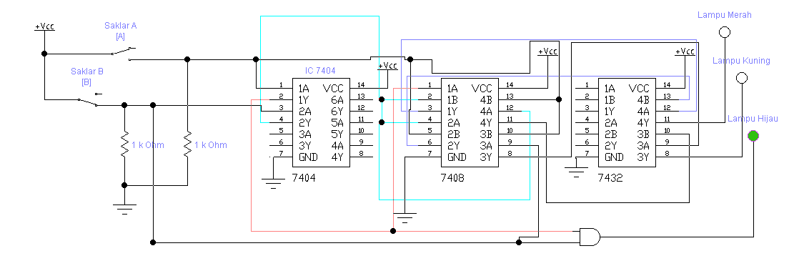
PENERAPAN

Slide 21
DAFTAR PUSTAKA
Digital Principles and Applications, Leach-Malvino,
McGraw-Hill
Sistem Digital konsep dan aplikasi, freddy kurniawan, ST .
Elektronika Digiltal konsep dasar dan aplikasinya,
Sumarna, GRAHA ILMU
http://id.wikipedia.org/wiki/Gerbang_logika
http://www .ittelkom.ac.id/library/index.php?view=article&c
atid=11%3Asistem-komunikasi&id=261%3Agerbanglogika-dasar-dan-rangkaiankombinasional&option=com_content&Itemid=15
http://www .play-hookey .com/digital/boolean_algebra.html

Slide 22
TERIMA KASIH

